Slide 1




왜?? NOSQL가 필요하게 된 이유?
＊ 2000년도 이전 기업의 복잡한 데이터 저장과 데이터간 관계정의 분석하는데 최적화 (업무시스템 해당 기업 생산 판매 지원용도 즉 데이터 양이 많지 않음)
＊2000년 이후 인터넷의 발전과 스마트폰의 보급과 함께 SNS서비스가 활성화
SNS 서비스 시스템은 전세계 사용자 대상의 서비스 발전.
＊ 기존기업에서 볼 수 없었던 대규모 데이터를 생산
이러한 데이터들은 기존에 비해 매우 단순한 형태를 지님.
ex)구글의 Big Table ,아마존 Dynamo 라는 논문발표 시발점
즉 데이터 패러다임이 한정된 규모의 복잡성이 높은 데이터에서 대량의 데이터로 넘어가기 시작

Slide 2
비교
SQL
-관계형 데이터베이스 언어
-row column 테이블구조
-정형화된 스키마
-일체형 구조
-범용적 고성능 안정적
-데이터 일관성 보장
-이미 성숙한 기술
-데이터량 증가함에 따라
-고속처리 불가
-복잡한 형태 쿼리도 가능 (Join등 )

Slide 3
비교
NOSQL
- 비관계형 데이터베이스언어
(데이터 유실우려로 여러 서버에 분산 저장)
-ex MongoDB Key/Value형태 JSON구조.
- 유연한 스키마
-분산형 구조
-보안에 취약 별도 보안체계마련 (방화벽 , reverse, proxy등 )
-버그가 상대적으로 많이 있는상태
-데이터 일관성 x 나열
-아직 진행중인 기술( 얼마 되지 않아 노하우 적음)
-배열형식 데이터를 고속처리 가능
-복잡한 형태 쿼리는 힘듬 (join연산 대부분 불가)

Slide 4
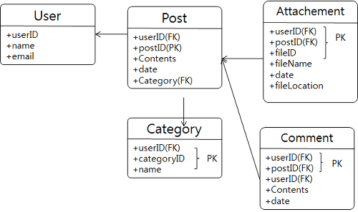
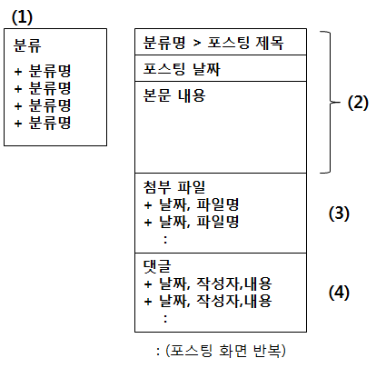
SQL
NOSQL

Slide 5
NOSQL의 단점을 보완하기 위한 방법
application
1.collection
SQL
NOSQL
2.collection
<SQl 과 NOSQL을 상호 보완식으로 개발>
<application상에서 Join하는 형태 가능>

Slide 6









어떠한 프로젝트에 적합할까??
BIG DATA를 이용한 프로젝트
등등 엄청나게
다양하게 사용이 가능하다.

